Slide 1
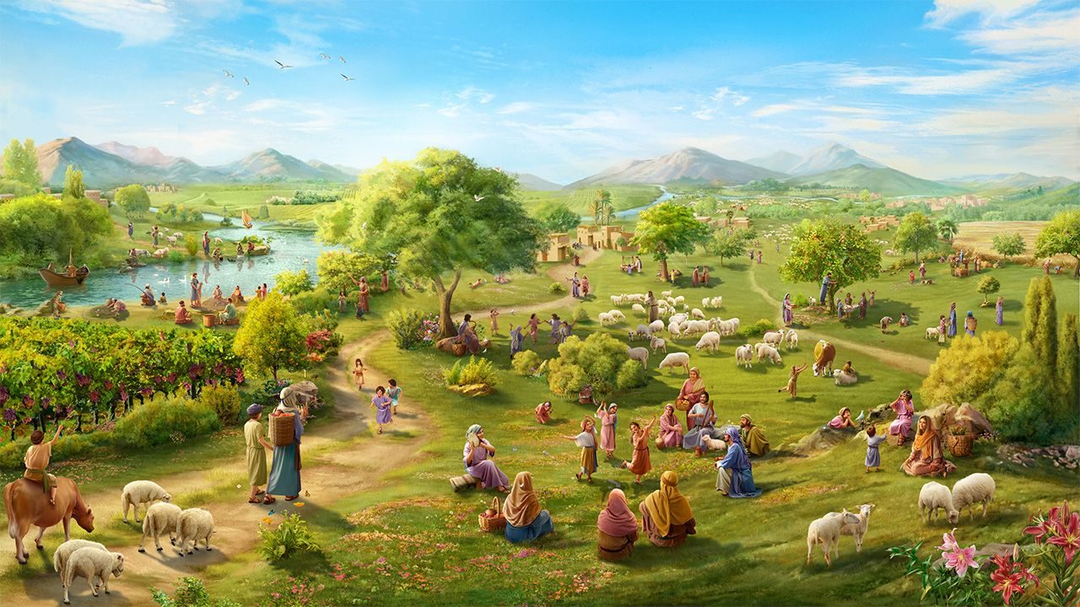
HERDEIROS DE PROMESSAS, PRISIONEIROS DA ESPERANÇA
Lição 9 para 29 de novembro de 2025

Slide 2
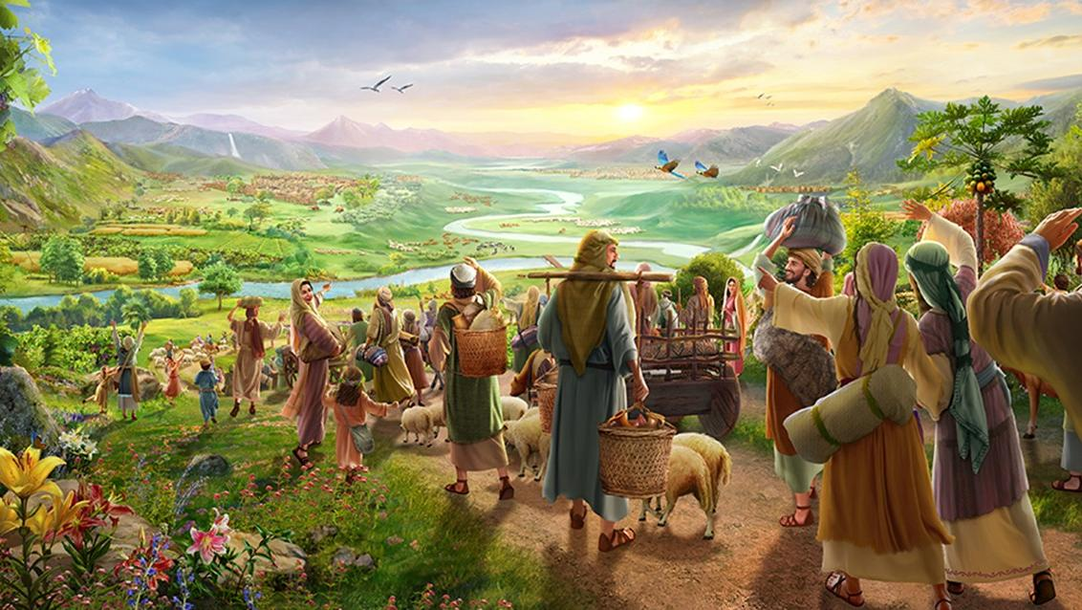
“Voltem para a fortaleza, prisioneiros da esperança. Hoje vos anuncio que vos restituirei tudo em dobro" (Zacarias 9:12)

Slide 3

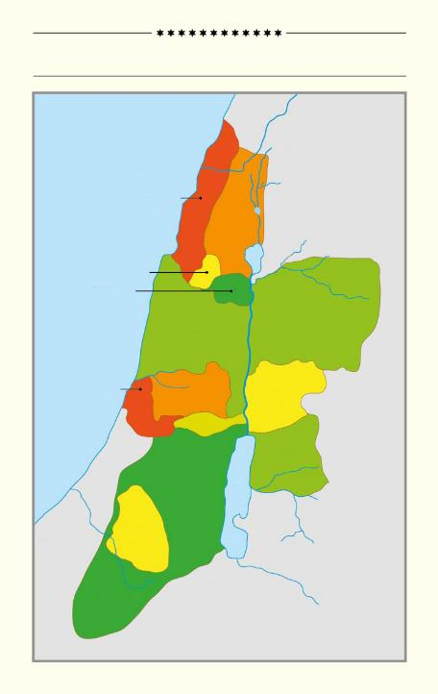
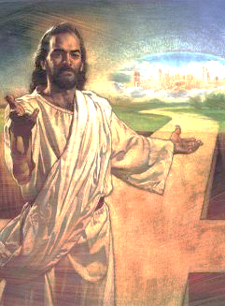
Grande parte do livro de Josué, os capítulos 13 a 21, tratam sobre a distribuição da terra de Canaã entre as diversas tribos de Israel.
AS 12 TRIBOS DE ISRAEL
Mar Mediterrâneo
Entre as referências a lugares, povos e tribos, podemos ver uma terra que já era herança de Israel, mas que, ao mesmo tempo, eles ainda não possuíam plenamente.
ASER
NEFTALÍ
A morte de Jesus nos garante que já herdamos a terra que Adão e Eva perderam. No entanto, ainda somos "cativos da esperança" de recebê-la.
ZABULON
ISACAR
MANASSÉS
MANASSÉS
A terra que foi perdida
A terra que Deus dá
Conquistar a terra
Mantendo o presente
A terra recuperada
DÃ
A
EFRAÍN
GADE
BENJAMÍN
RUBEN
B
JUDÁ
C
SIMEÃO
B’
A’

Slide 4



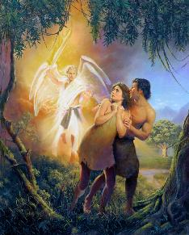
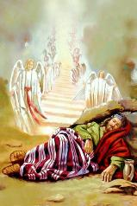
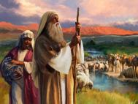
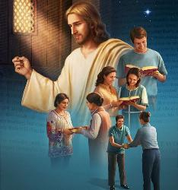
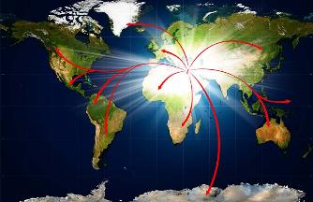
A TERRA QUE FOI PERDIDA
“Então o Senhor Deus expulsou o homem do jardim do Éden, para cultivar a terra de que fora feito” (Gênesis 3:23 NVI)
Deus designou Adão e Eva soberanos deste mundo (Gn. 1:27-28) e os colocou no jardim do Éden (Gn. 2:8).
Quando desobedeceram a Deus, eles foram expulsos de lá (Gn. 3:23). Eles perderam o controle sobre a Terra.
Mas Deus havia elaborado um plano para a humanidade recuperar a terra perdida. Em uma primeira fase, outorgou a Abraão, Isaque e Jacó um pequeno pedaço de terra: Canaã (Gn. 13:14-15).
Gradualmente, a posse se estenderia a toda a terra, à medida que o conhecimento de Deus alcançasse cada povo e nação (Is. 11:9).
A desobediência de Israel causou uma mudança nos planos iniciais. Deus levantou das pedras os filhos de Abraão para herdarem as suas promessas: (Lc. 3:8; Heb. 6:11-12).

Slide 5



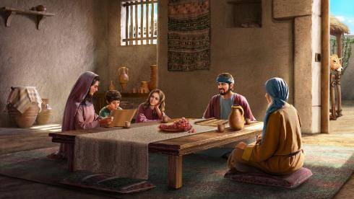
A TERRA QUE DEUS DÁ
“A terra e sua plenitude são de Jeová; o mundo, e aqueles que nele habitam” (Salmos 24:1)
Assim como Adão e Eva não fizeram nada para merecer a posse do jardim do Éden, Abraão e seus descendentes também não fizeram nada para merecer a terra prometida. Foi um presente de Deus.
Podemos comparar este presente a uma casa alugada. Embora Israel pudesse viver em Canaã, a terra ainda era propriedade de Deus (Sal. 24:1).
O dono da casa é quem cuida da manutenção do telhado, tubulações, etc. Da mesma forma, Deus é quem providenciou a chuva, protegeu as colheitas, etc., para que Israel vivesse com confiança na terra que Deus lhes deu.
Assim como no Éden, havia um aluguel a "pagar": obediência (Levítico 20:22). Era realmente uma questão de relacionamento: amar a Deus e desfrutar de Suas bênçãos.
Ontem, como hoje, ainda é uma questão de fé (Heb. 11:9-13).

Slide 6


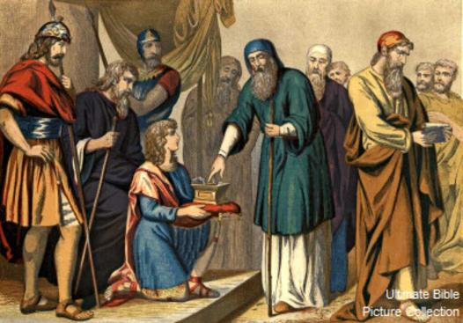
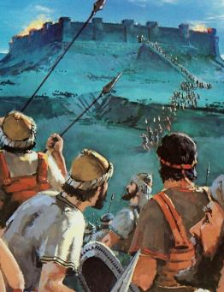
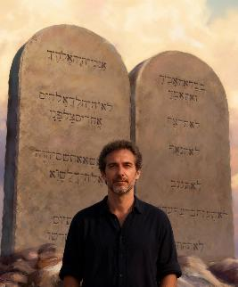
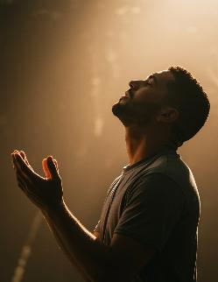
CONQUISTAR A TERRA
“Portanto, agora divida esta terra como herança para as nove tribos e para a meia tribo de Manassés” (Josué 13:7)
Quando Josué já era velho, Deus ordenou-lhe que dividisse a terra entre as tribos de Israel, incluindo os territórios ainda não conquistados (Jos. 13:1-7).
A terra era deles, mas ainda tinham que fazer um esforço para poder possuí-la. Deus não age independentemente do homem, Ele quer que façamos a nossa parte.
Embora lutassem pela vitória, o sucesso não era mérito deles, mas de Deus (Deuteronômio 9:5). Como Israel, não podemos fazer nada para obter a salvação e herdar as promessas (Efésios 2:8-9; Gálatas 3:29). Mas, se eles lutaram, o que devemos fazer hoje?
Uma vez salvos, Deus pede duas coisas a seus herdeiros: obediência (Fi. 2:12); e gratidão (Heb. 12:28).

Slide 7

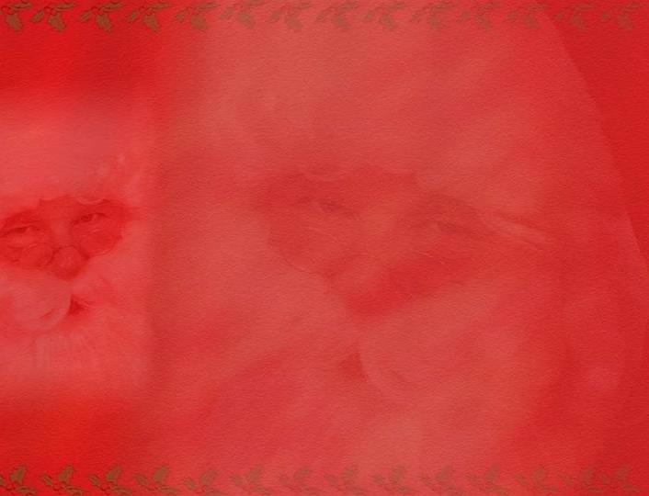
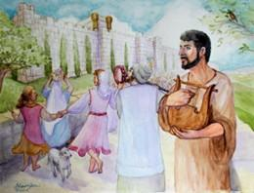
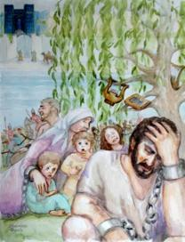
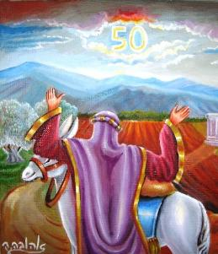
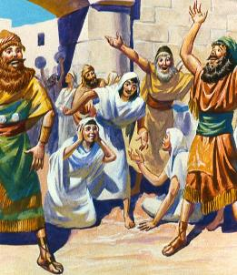
GUARDE O PRESENTE
“A terra não será vendida perpetuamente, porque a terra é minha; porque vós estranhos e estranhos sois para mim” (Levítico 25:23)
Uma vez recebida a herança, havia algumas regras especiais que regiam o uso da terra: o ano sabático e o jubileu.
O ano sabático, uma extensão em grande escala do sábado, permitiu que a terra descansasse (Levítico 25:2-5). O não cumprimento desta lei foi uma das razões do exílio (2Cr. 36:20-21).
O jubileu implicou a devolução das terras aos seus proprietários originais, evitando desigualdades sociais (Lv. 25:10, 23, 40-41).
Em essência, este é o principal objetivo do Evangelho: apagar a distinção entre ricos e pobres, empresários e empregados, privilegiados e desfavorecidos, colocando todos em pé de igualdade, reconhecendo nossa total necessidade da graça de Deus.

Slide 8

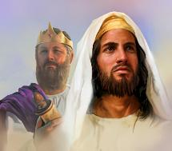
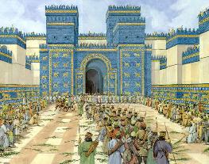
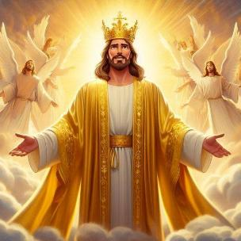
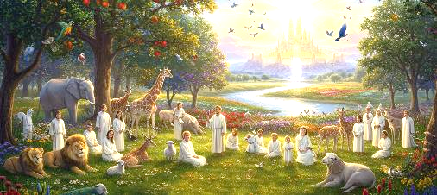
A TERRA RECUPERADA
“Habitarão na terra que dei ao meu servo Jacó, na qual habitaram seus pais; nela habitarão e seus filhos e os filhos de seus filhos para sempre; e meu servo Davi será seu príncipe para sempre” (Ezequiel 37:25)
Por causa de sua desobediência, Israel foi arrancado de sua terra e lançado na Babilônia. Mas Deus não os abandonou.
Prometeu trazê-los de volta, dar-lhes a terra para sempre e colocar o rei Davi sobre eles (Ezequiel 37:25). Mas Israel não possuía aquela terra para sempre, e Davi havia morrido há muito tempo. O que, então, essa profecia significa?
Aqui é anunciado Jesus, o verdadeiro Rei que reina eternamente. Aquele que, com seu sangue, nos assegura uma herança eterna.
Ele é o cumprimento de todas as promessas (Rm 15:8; 2 Coríntios 1:20). Nele recebemos bênçãos agora e, no futuro, a herança prometida (1 Pedro 1:3-4). Em breve, nossos pés pisarão a Terra Prometida.

Slide 9

“Por causa de sua desobediência a Deus, Adão e Eva perderam o Éden, e por causa de seu pecado toda a terra foi amaldiçoada. Mas se o povo de Deus seguisse sua instrução, sua terra deveria ser restaurada à fertilidade e beleza. O próprio Deus lhes deu instruções sobre como cultivar o solo, e eles deveriam cooperar com Ele em sua restauração. Assim, toda a terra, sob o domínio de Deus, se tornaria uma lição objetiva da verdade espiritual. Assim como em obediência às leis naturais de Deus, a Terra devia produzir seus tesouros, assim também em obediência a Suas leis morais o coração do povo devia refletir os atributos do caráter de Deus."
E. G. W. (Parábolas de Jesus, pág. 231)

